Slide 1
传输网络分析实例

Slide 2
主要内容
网络分析基础
网络数据集创建
传输网络分析

Slide 3
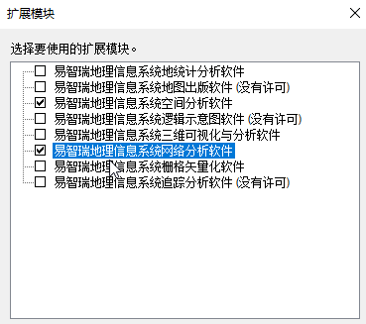
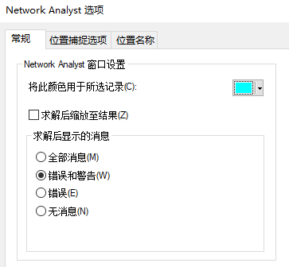
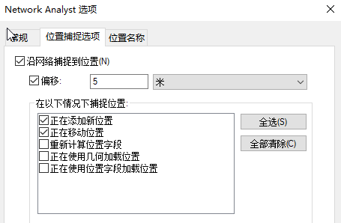
1. 网络分析基础
自定义】|【拓展模块】|【Network Analyst]
【Network Analyst】|【选项】,其中【位置捕捉选项】

Slide 4
1. 网络分析基础
网络名称
网络数据
连通组、连通策略
网络连通性
拐弯要素
（初始拐弯）
拐弯（可选）
评价
网络属性
方向（可选）

Slide 5
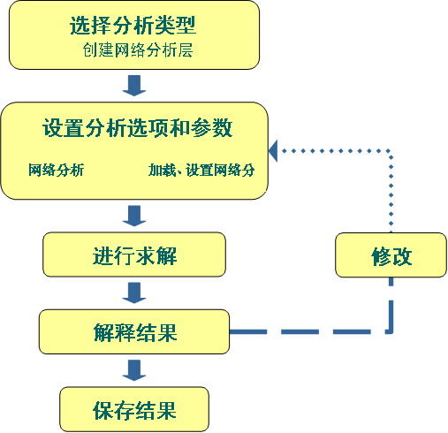
1. 网络分析基础
流程

Slide 6
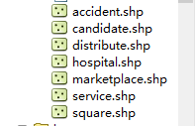
1. 网络分析基础
网络数据：道路数据Road
其他数据：

Slide 7
2.网络数据集创建
【**地理数据库】|【要素数据集】：导入参与网络分析要素数据Road
右键单击【新建】|【网络数据集】：
设置网络数据集名称 roadnet
设置参与的要素road
设置是否构建转弯模型，选择“否”
设置网络要素的连通性，不进行设置
选择是否对网络要素的高程建模，先择“无”
为网络数据集指定属性，默认已有“长度”属性，以及添加通行时间的时间属性
选择是否为网络数据集建立行驶方向，选择否

Slide 8
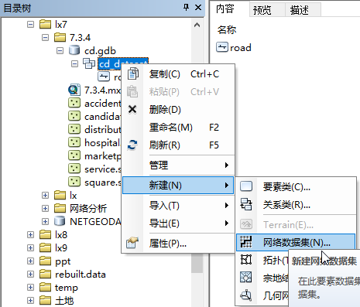
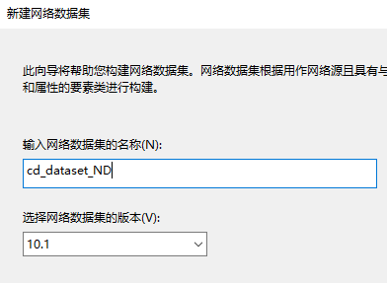
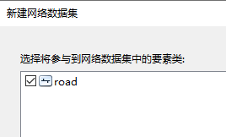
2.网络数据集创建

Slide 9
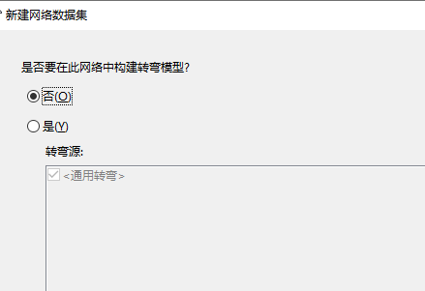
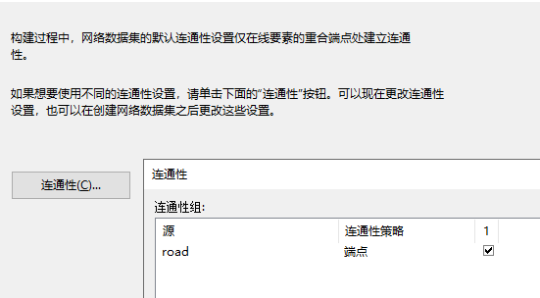
2.网络数据集创建

Slide 10
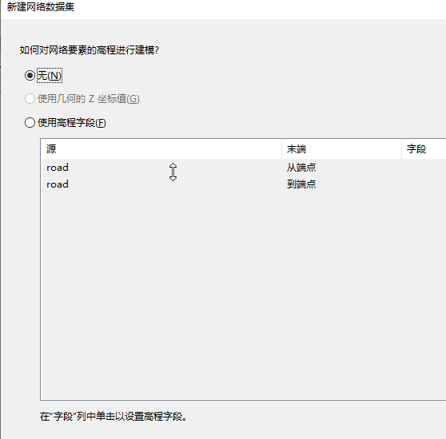
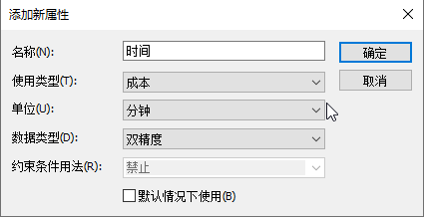
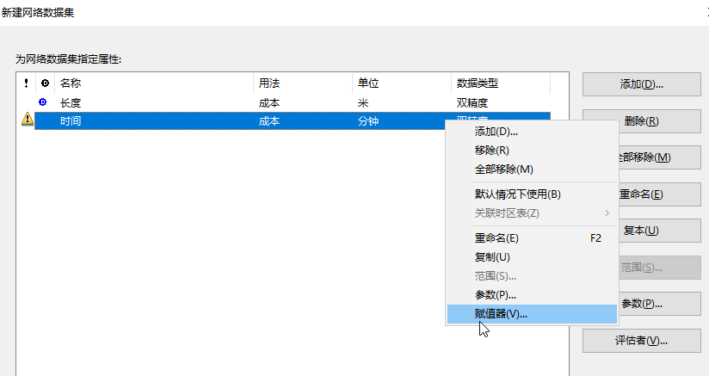
2.网络数据集创建

Slide 11
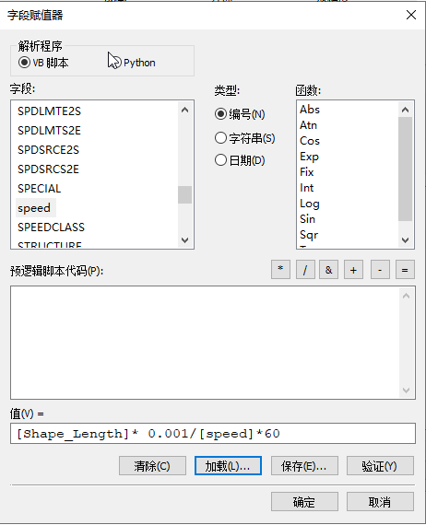
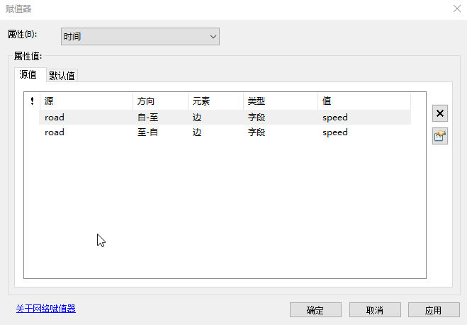
2.网络数据集创建

Slide 12
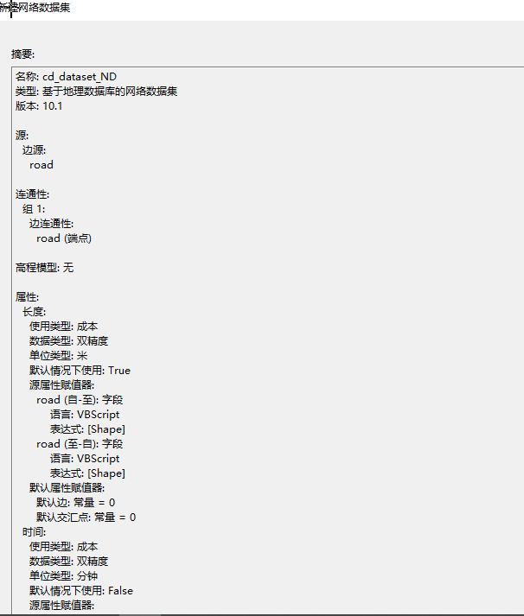
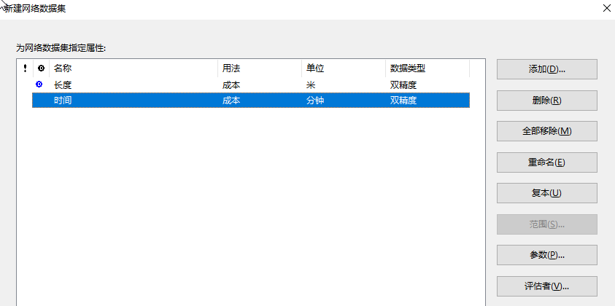
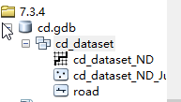
2.网络数据集创建

Slide 13
3.传输网络分析
网络分析模型
最优路径分析（finding the best route）
查找最邻近设施（finding the closest facility）
服务区域分析（Finding service areas）
创建起始-目的地成本矩阵（Creating an OD cost matrix）
车辆路径派发（Vehicle Routing Problem)
位置分配（Location-Allocation)

Slide 14
3.1 最优路径分析
一校车需要经过的四个接送点接到学生后到达学校，请问司机设值一条满足要求的最短路径：若此时接到通知，部分道路施工而禁止通行，该如何重新进行路径规划？（最优路径查询）

Slide 15
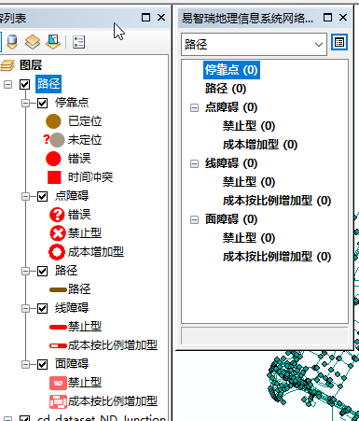
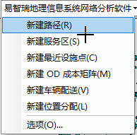
3.1 最优路径分析
在【Network Analyst】|【新建路径】
生成新的路径图层，点击 窗口，显示停靠点
路径、点路障、线路障、面路障

Slide 16
3.1最优路径分析
确定校车停放点、接送点和学校的位置。点位置可以通过三种方式设置：
在屏幕上添加点，系统会根据【捕捉】设置，将点自动捕捉到近处的店；
通过输入【地址】；
从已经存在的要素或者要素层中导入位置。

Slide 17
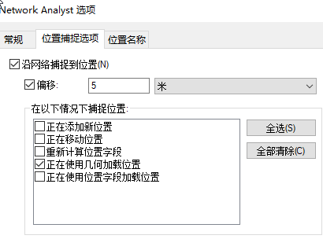
3.1最优路径分析
添加校车停放点、接送点和学校。点击 按钮创建网络位置，在地图的街道网络图层上依次点击形成停靠点（停放点、接送点、学校），第一个停靠点被认为出发点，最后一个停靠点被认为目的地。
【Network Analyst】|【选项】，进入【位置捕捉选项】，大于捕捉距离，将无法定位于道路网络，“未定位”的停靠点可通过【选择网络位置移动工具】将其定位到道路网络上。

Slide 18
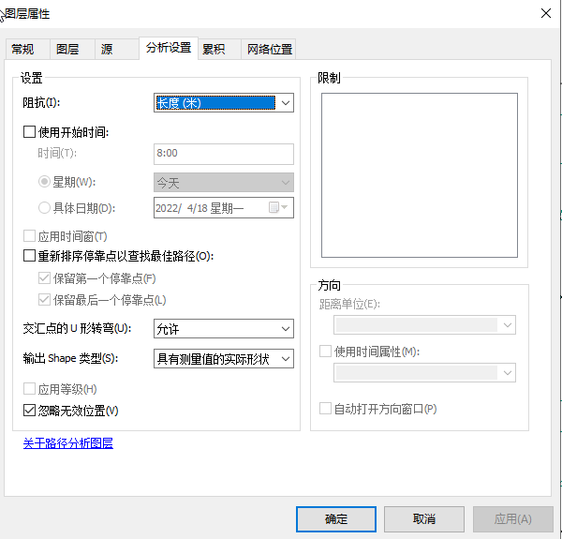
3.1最优路径分析
设置路径分析属性。【Network Analyst】窗口中

Slide 19
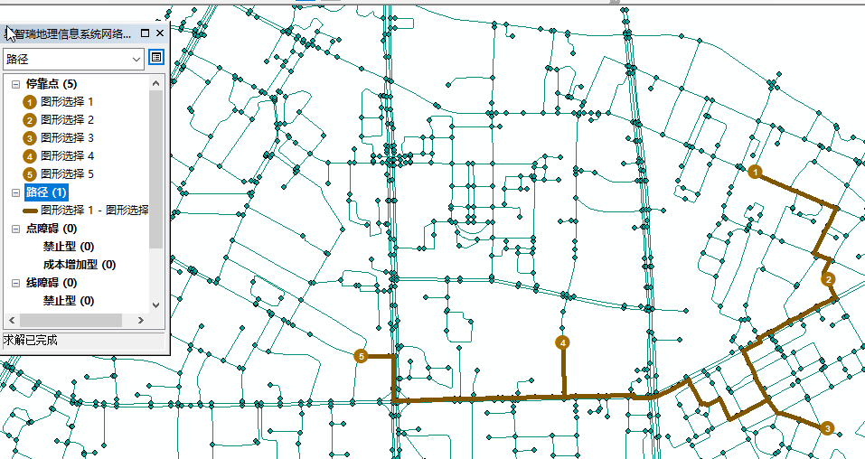
3.1 最优路径分析

Slide 20
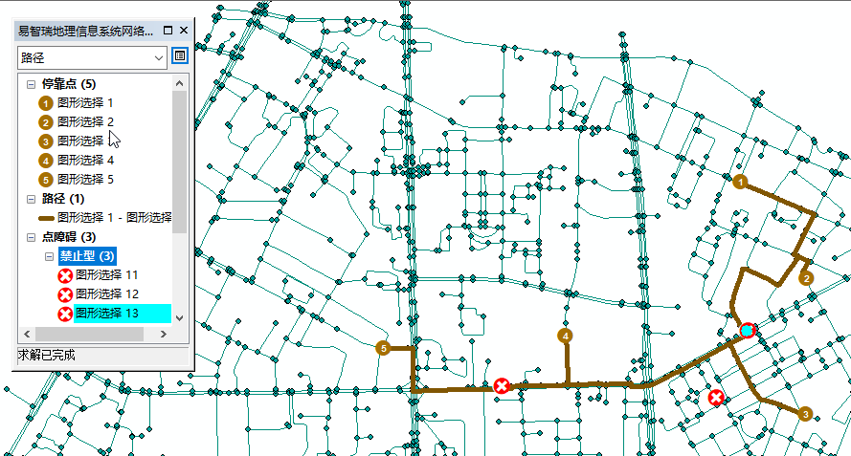
3.1最优路径分析

Slide 21
3.2 服务区域分析
按照指定要求，生成商业大厦的300米、500米的服务范围。

Slide 22
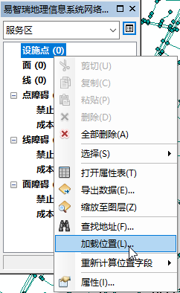
3.2 服务区域分析
【Network Analyst】|【新建服务区】，生成新的服务区图层，【Network Analyst】窗口显示【设施点】【面】【线】【点障碍】等信息。
添加服务设施点，在【设施点】点击选择【加载位置】，
加载商业大厦点图层（marketplace.shp)

Slide 23
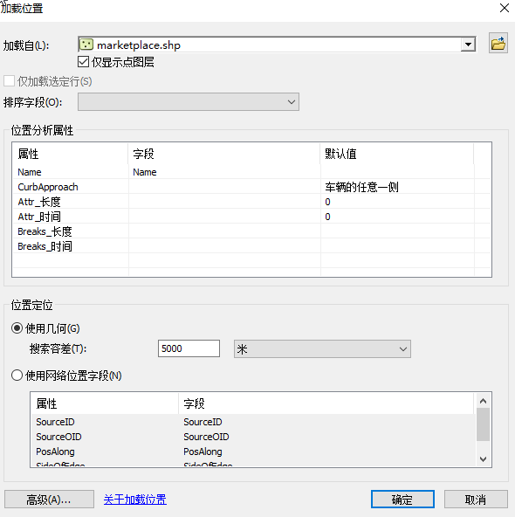
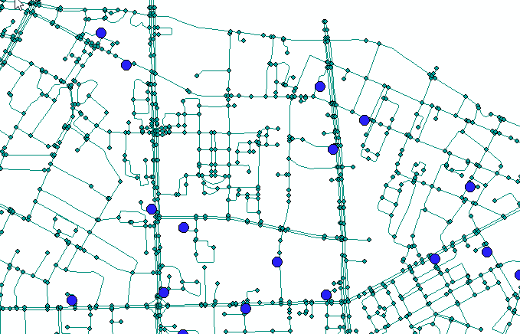
3.2 服务区域分析

Slide 24
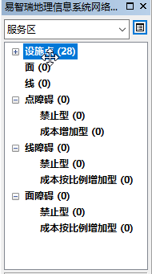
3.2 服务区域分析
点击 ，打开【图层属性】，进入【分析设置】，对【阻抗】进行设置，按照长度来查找服务区范围，【默认阻断】输入条件，输入300 500 则代表生成300米，500米的服务范围。在【图层属性】|【面生成】选项里，可以设置【面类型】【多个设施点选项】【叠置类型】等

Slide 25
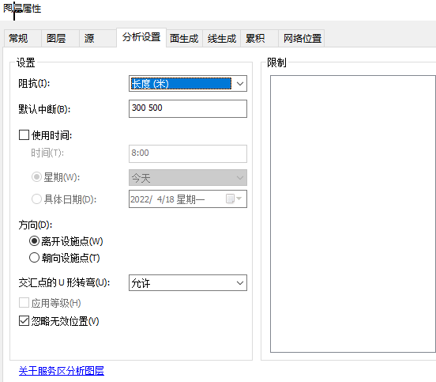
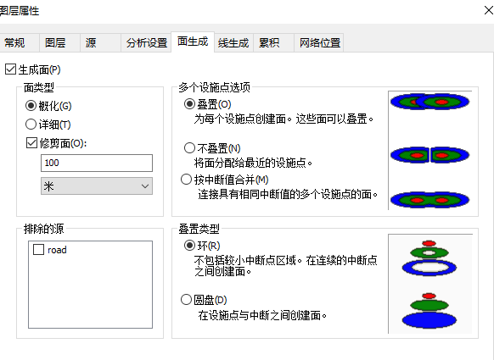
3.2 服务区域分析

Slide 26
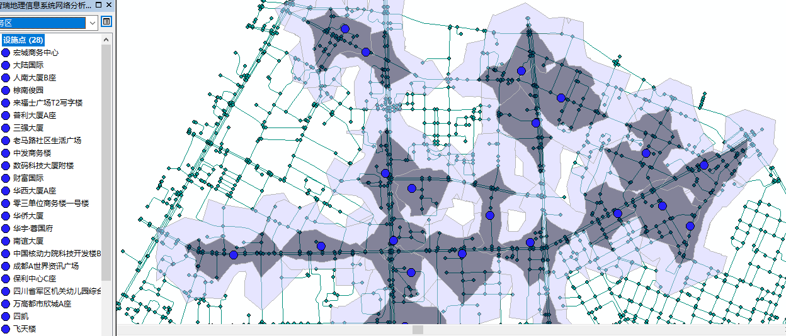
3.2 服务区域分析

Slide 27
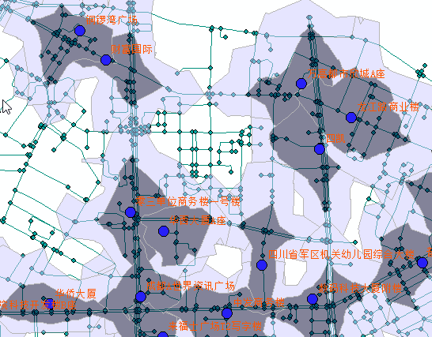
3.2 服务区域分析

Slide 28
3.3 最近邻服务设施
现有一地发生交通事故，有伤员需要救助，请你通过分析找到距离出事地点较近的几家医院和救护车赶往世故地的路线（最近服务设施查找）

Slide 29
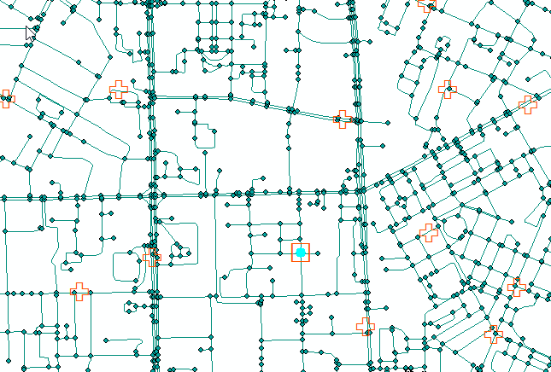
3.3 最近邻设施图层
【Network Analyst】|【新建最近邻设施点】
生成最近邻设施图层；
窗口显示设施点、事件点、路径、点障碍等信息；
加载设施点信息医院分布数据（hospital.shp),添加事件点事故发生地（accident.shp)

Slide 30
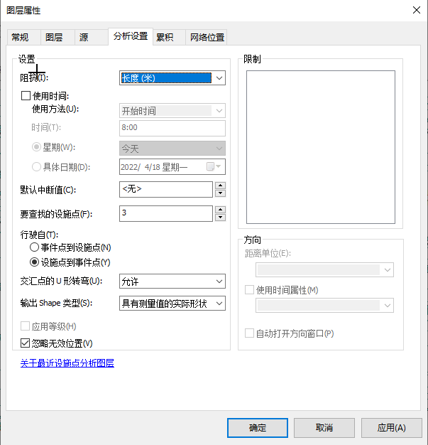
2.3 最近邻设施图层
点击 【图层属性】|【分析设置】
对【阻抗】设置，按【长度】（米）查找
在【默认中断值】中设置中断属性
输入要查找最紧邻服务设施数量
【行驶至】属性查找方向“设施点到事件点

Slide 31
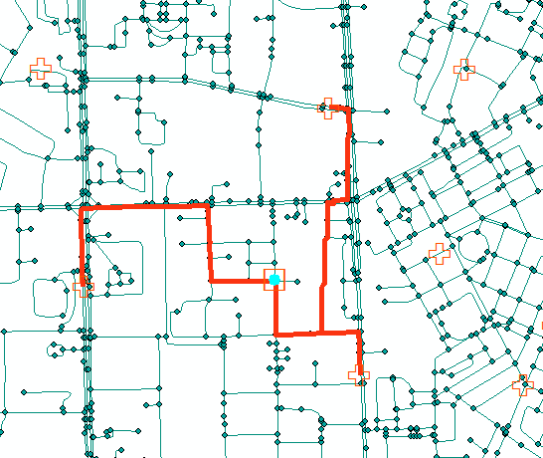
3.3 最近邻设施图层
求解 工具，得到事件点到最近服务设施点的路线，即距离事故点最近的三家医院派出救护车的路线规划。

Slide 32
3.4 距离成本分析
计算从公园停车场到周围汽车修理店的距离成本，要求找到公园停车场到最近四家修理店的距离和路线。

Slide 33
3.4 距离成本分析
【Network Analyst】|【新建OD成本矩阵】
生成新的成本矩阵图层，
【网络分析窗口】显示起始点、目的地、线、点障碍等信息
加载起始点公园停车场分布数据（Square.shp)和目的地汽车修理店数据（service.shp).
点击 ，进入【图层属性】|【分析设置】
【阻抗】设置，按【长度（米）】来计算成本矩阵
【要查找的目的地】中输入要查找的目的地数量
设置是否允许【交汇点的U形转弯】，设置【输出Shape 】类型

Slide 34
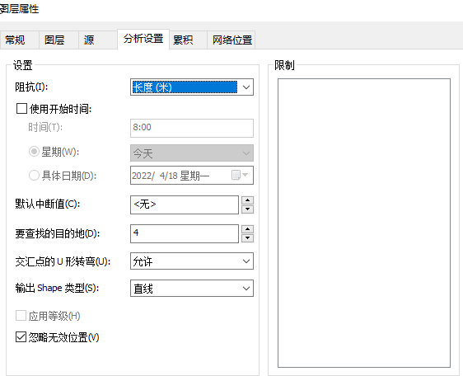
3.4 距离成本分析

Slide 35
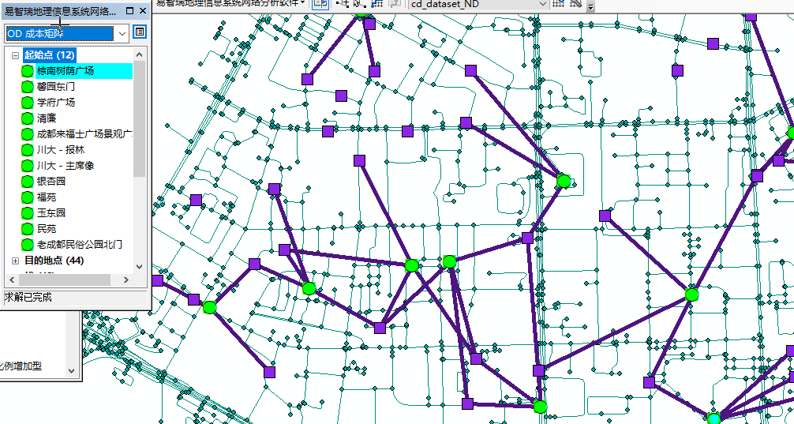
3.4 距离成本分析
求解，得到公园停车场到最近四家修理店的距离和路线

Slide 36
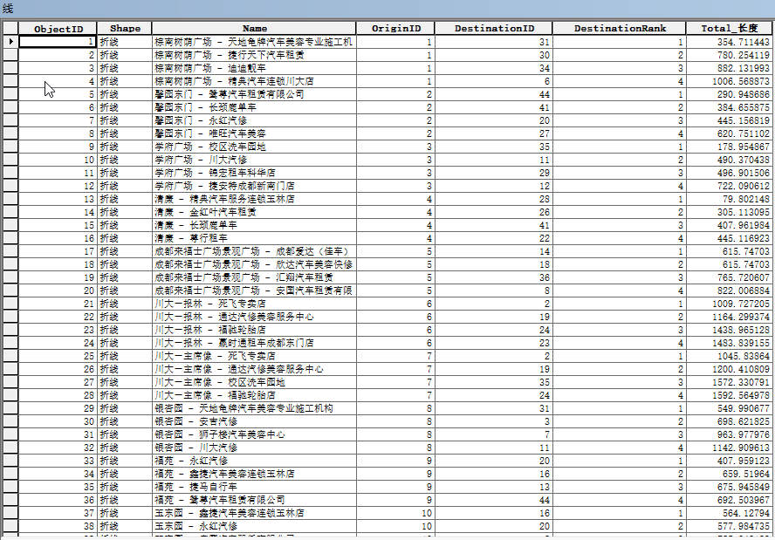
3.4 距离成本分析
打开【线】的属性表，Total-长度属性记录了每个起始点到其对应的目的地点的时间

Slide 37
3.5 创建车辆配送
现有一个货物发送中心需要向商业大厦运送货物，请你根据实际情况，为其设计三辆车车辆派发的路线（创建车辆配送）。

Slide 38
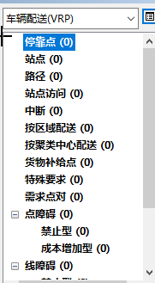
3.5 创建车辆配送
【Network Analyst】|【新建车辆配送】
生成新的多路径配送图层，
【网络分析窗口】显示停靠点、站点、路径、站点访问、中断、路径区、路径种子点、路径更新、特性、停靠点对、点障碍等等信息

Slide 39
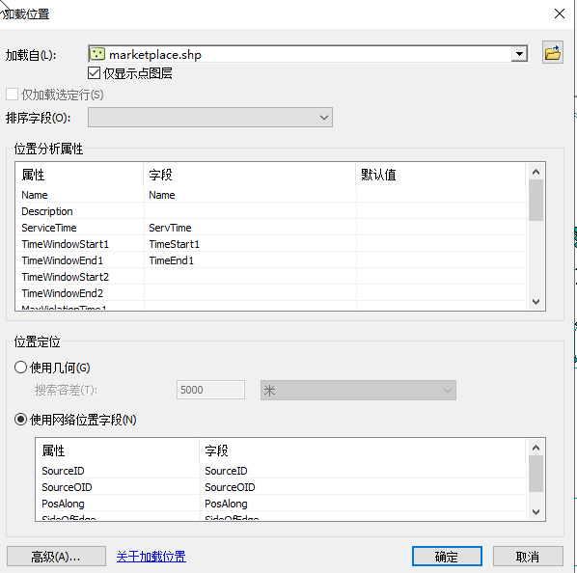
3.5 创建车辆配送
加载停靠点商业大厦分布数据（marketplace.shp).
加载的停靠点属性包含每个商业大厦所需的货物总重量（Demand）
运送期间的时间窗（Time Start1 、Time End1)
访问各商店时所用去的服务时间（Service Time）其中的服务时间是卸货所需的时间，停靠点类中的成员最终将成为车辆路径沿途的站点。

Slide 40
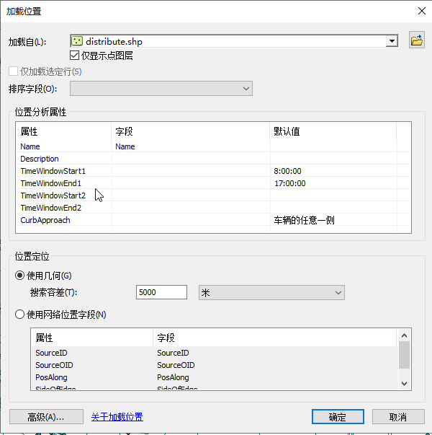
3.5 创建车辆配送
加载站点数据（货物发送中心distribute）
配送中心的营业时间8：00至17：00
【位置分析属性】Name属性与站点要素的Name字段匹配
TimeWindowStart1属性为默认8：00
TimeWindowEnd1属性的默认值下输入17：00

Slide 41
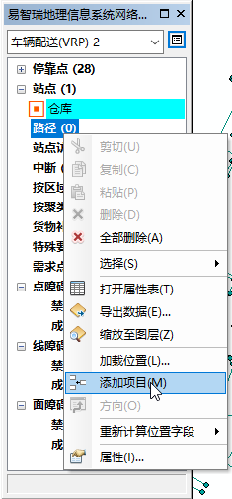
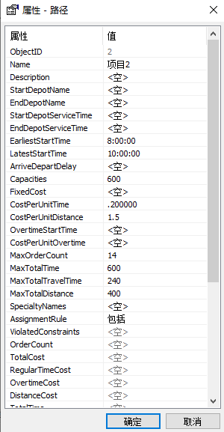
3.5 创建车辆配送
配送中心有三辆卡车，最大载货重量都是6000，添加三条路径
【Network Analyst】窗口右键选择【路径】|【添加项目】

Slide 42
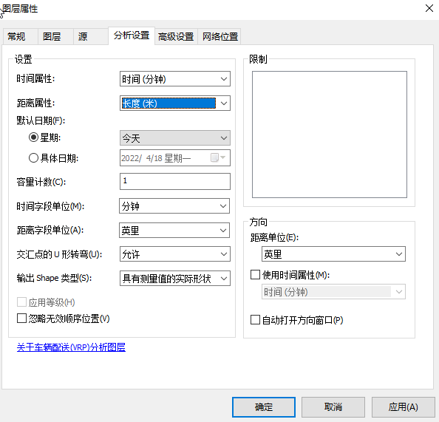
3.5 创建车辆配送
【图层属性】设置
【时间属性】为时间(分钟）
【距离属性】为长度(米）
【默认日期】
【容量计数】
【时间字段单位】
【距离字段单位】
【交汇点的U形转弯】
【输出Shape类型}

Slide 43
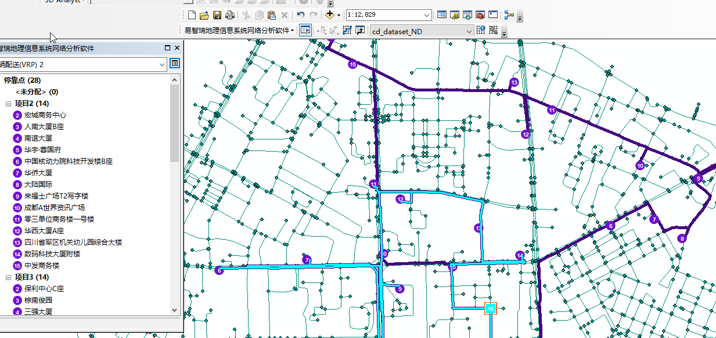
3.5 创建车辆配送
【Network Analyst】工具栏上求解

Slide 44
3.6 位置分配
为了方便市民通行，现决定在大型商场附近设立公共自行车停放处，请你根据实际情况，从候选点中选取5个合适点建立停放处的位置。

Slide 45
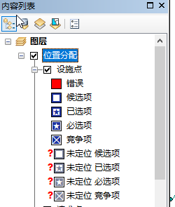
3.6 位置分配
【Network Analyst】|【新建位置分配】
生成新的位置分配图层
【Network Analyst】窗口中显示【设施点】【线】【点障碍】【线路障】【面路障】的信息

Slide 46
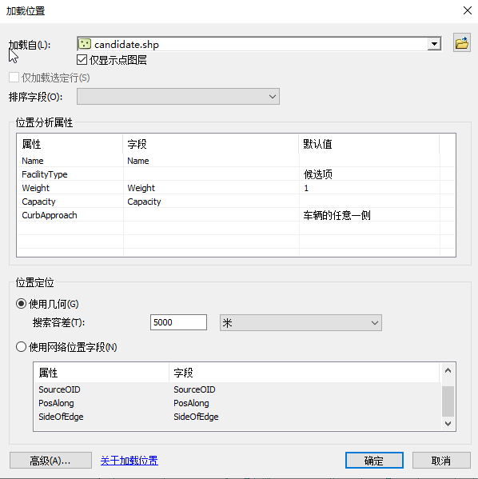
3.6 位置分配
添加设施点和请求点。【设施点】为建立公共自行车停放处的候选点（candidate.shp)，【请求点】为大型商场分布点图层（marketplace.shp), 停放处需要建立在最有效为现有商场客人服务的位置。
添加【设施点】：Candidate.shp
【位置分析属性】Name属性为Name，设置FacilityType为默认选项

Slide 47
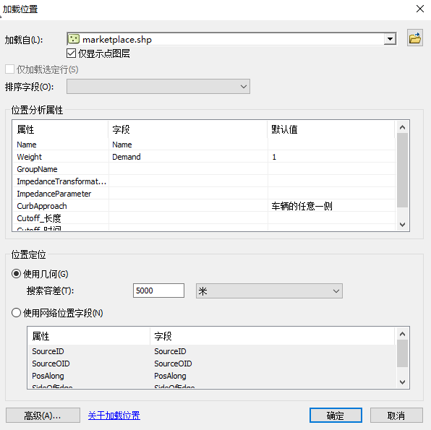
3.6 位置分配
添加【请求点】: marketplace.shp
Name属性字段为Name，Weight字段为Flow，以商场的人流量作为权重

Slide 48
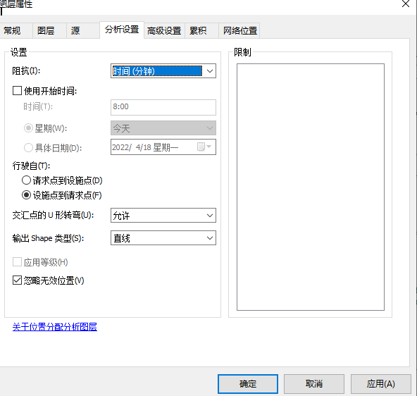
3.6 位置分配
【图层属性】|【分析设置】标签，
设置“阻抗”为“时间（分钟）”
行驶至：设施点到请求点
交汇点的U形转弯：允许
输出Shape类型：直线

Slide 49
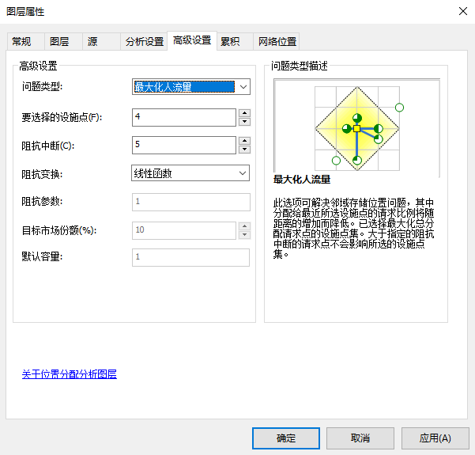
3.6 位置分配
【图层属性】|【高级设置】
问题类型：最大化人流量
要选择的设施点：4
阻抗中断：5
阻抗函数：线性函数

Slide 50

3.6 位置分配

Slide 51

3.6 位置分配

Slide 52
实验报告
实验报告四 网络分析
实验类型：验证性实验
实验目的：
1、掌握网络数据集的创建；
2、掌握传输网络分析解决问题的方法；
3、掌握不同的网络模型的参数设置。
实验数据：
实验步骤：
实验结果：
实验心得：

